Slide 1
New public management
- En döende svan eller…
Tom S. Karlsson, docent i offentlig förvaltning
Notes:
Mycket kritik mot NPM,
Begrepp och historisk utveckling.
Försök att hantera det på policynivå.
Problem och utmaningar på 70-talet kontra idag?

Slide 2


Många olika reformer
NPM är inte ett enhetligt reformpaket
  Har tagit sig olika uttryck i olika nationella kontexter
  Har tagit sig olika uttryck under olika tidsperioder
  Finns ingen ”best practice”
Olika konstitutionella förutsättningar präglar reformerna
  Vanskligt med komparativa studier
  Reformerna liksom välfärdsstaterna är väsensskilda

Slide 3
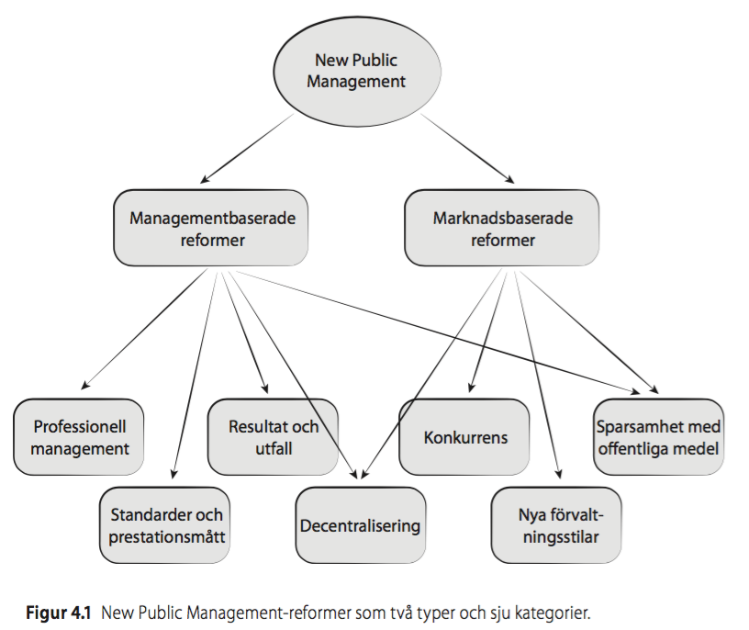
Typer och kategorier
™
Karlsson, T. S. (2017). New Public Management: Ett nyliberalt 90-talsfenomen?
Lund: Studentlitteratur.
Notes:
En generell genomgång av vad NPM är och hur det kan förstås. Fokus på att visa att det är många olika saker och reformer.
Lägg till diskussion om (i) teoretiska och (ii) politiska bakgrunder. Den "vanliga" förklaringen är att det är en nyliberal produkt som i första hand kan spåras till Reagan och Thatcher.

Slide 4
New Public Management i Sverige
- en nyliberal produkt?
Managementbaserade reformer
  Lång historia
  1940- och 1950-talens rationella ideal tydliga
  Idéer om prestationsmätning och budgetstyrning,
  effektivitet och transparens karakteriserar hela
  andra halvan av 1900-talet
Marknadsbaserade reformer
  Konkurrensutsättning bygger på en nationalekonomisk teoretiskt antagande om rationalitet
  Inte alla marknadsbaserade reformer är nyliberala
    Kontraktsstyrningen (anbudsupphandlingar)
    Statliga ägandet
    Affärsverkens konstruktion

Slide 5
Bortom new public management?
Post-NPM är i första hand teoretiskt normativa idéer om styrning och organisering
  New Public Governance
  Public Service Logic
  Public Value Management
  Digital-Era Governance

Slide 6
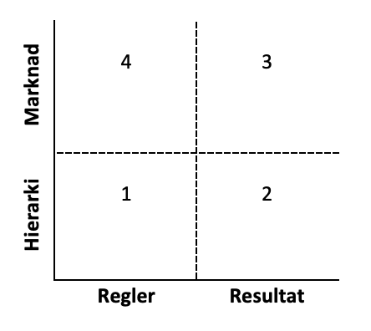
Ett sätt att förstå reformriktningar och -skiften
Olika dimensioner kring offentlig organisering
  Regler kontra resultat
  Hierarki eller marknad
  Hård och mjuk byråkrati
Fyra förvaltningssituationer
  Hård byråkrati (klassisk förvaltning)
  Mjuk byråkrati (ökat handlingsutrymme)
  Mjuk postbyråkrati (tidig form av NPM)
  Hård postybyråkrati (senare form av NPM)
Notes:
En hård byråkrati karakteriseras mycket av hur Weber tänkte sig byråkratin. Tydlig beslutskedja, objektiv bedömning, oväld osv.
En mjuk byråkrati är plattare, mer flexibel och mindre formell. Samtidigt finns det viktiga aspekter kvar av byråkratin. Regelstyrt beslutsfattande och viss form av hierarkiskt auktoritet i syfte att skapa tydligare struktur för ansvarsutkrävande.
Begreppet "post-byråkrati" används ofta för att prata om former som kommit efter byråkratin men inte helt brutit eller frångått den byråkratiska logiken. Ibland används också begreppet "nybyråkrati" för att särskilt betona de byråkratiska aspekterna i styrningen.

Slide 7
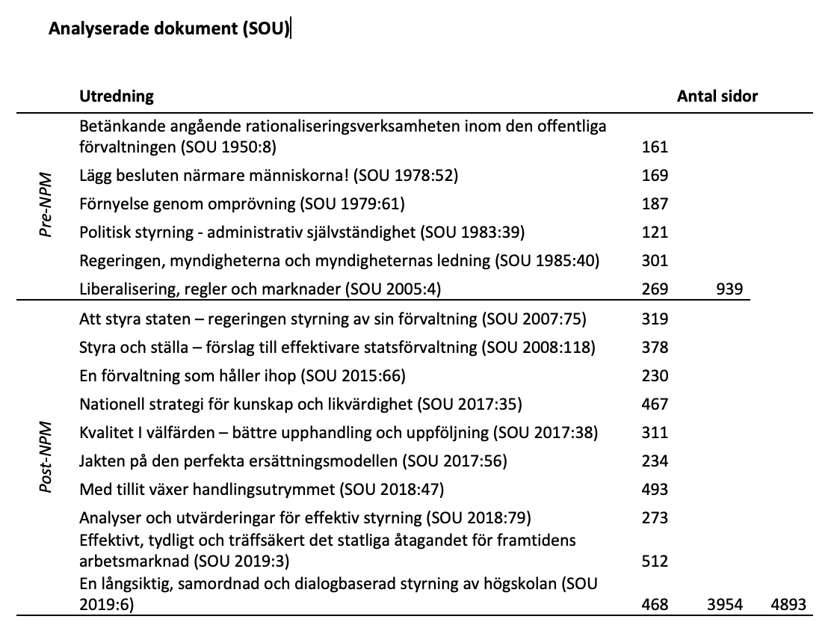
16 offentliga utredningar under 2 tidsperioder
Notes:
En genomgång av 16 SOU:er.
Syftet: Att förstå hur problem formuleras och lösning adresseras över tid.
Tidsperioder: Två tidsperioder valdes ut. Idén var att pröva om problem och lösningar kunde tänkas vara annorlunda ”före” NPM kontra ”efter” NPM.

Slide 8
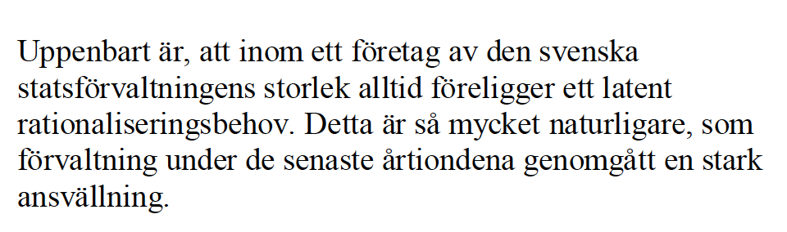
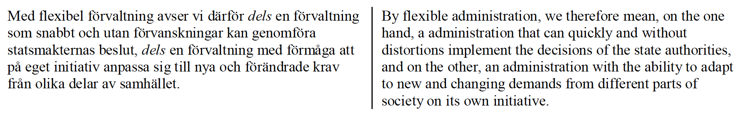
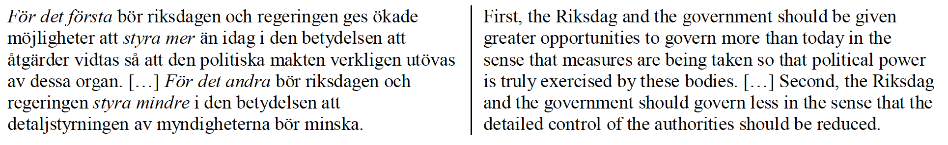
En tid av modernisering, effektivitet och kontroll!
1949
1979
1985
Notes:
1949 - Rationaliseringsutredningen)
Välfärdsstaten expanderar. Behov av rationalitet och effektivitet.
Ökat antal anställda i och av den offentliga sektorn.
Problem hävdas komma av att mycket beslutsfattande sker ”högt” upp i organisationer
1978 – Decentraliseringsutredningen
Problemen sägs kopplas till expansionen av den offentliga sektorn.
Fler komplexa offentliga tjänster gör det svårare att styra effektivt.
Beslut måste decentraliseras för att komma närmre medborgaren.
(SOU 1978:52) SPECIALISERING
1979 – Förvaltningsutredningen
Pratar om en exponentiell tillväxt gällande såväl tjänster som antalet anställda
Användningen av finansiell information (program budgetering och nollbasbudgetering) har lett till en ”granskning på marginalen”
Flexibilitet sägs vara lösningen
(SOU 1979:61) KOMPETENS
(SOU 1979:61) FLEXIBEL ADMINISTRATION
1983 - Förvaltningsutredningen
Politiker har varken kapaciteten eller ambition att arbeta med detaljstyrning
(SOU 1983:39) PROFESSIONALISERING
1985 - Verksledningskommittén
Kontroll överallt. För mycket kontroll.
Svårt att kunna leverera offentliga tjänster av god kvalitet till medborgare.
(SOU 1985:40) GRANSKNING PÅ MARGINALEN

Slide 9
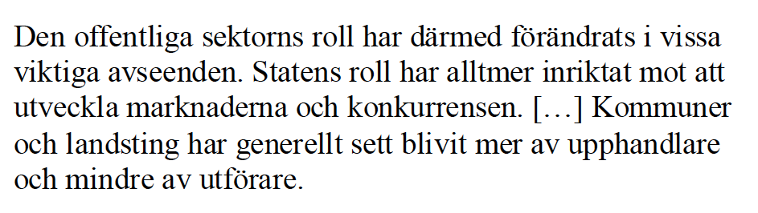
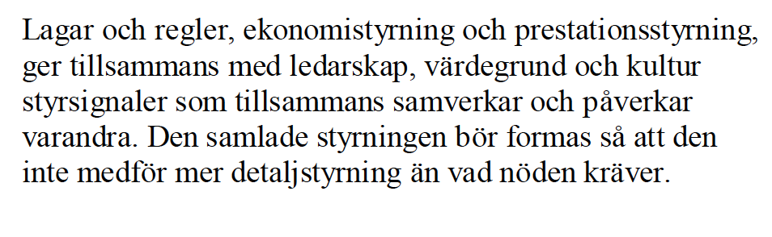
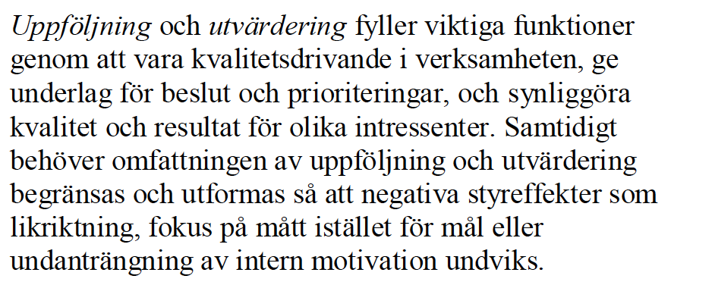
En tid av innovation, medskapande och tillit
2017
2018
2019
Notes:
2007 – Styrutredningen
En utmaning med att regleringsbrev blir mer detaljerade
Organisationer har väldigt lite kontroll över den allokeringsprocessen. Riktade satsningar och medel lamslår möjligheten till anpassning.
Föreslår att politik och förvaltning behöver separeras tydligare
2017 – Välfärdsutredningen
En utmaning i att allt fler aktörer ska leverera välfärdstjänster
Pluralitet i den offentliga sektorn
En förändrad roll. Idag mer av beställare än utförare av tjänster.
Fragmentering av det offentliga → ökad användning av prestationsmätning → ökar den administrativa bördan i organisationer
Handlingsutrymme har kommit att minska och behöver utvidgas
2018 - Tillitsdelegationen
Styrning bör konstrueras så att den minskar onödig kontroll (detaljreglering)
Dialog istället för styrning
2019 – Styr- och resursutredningen (Strut)
Fokus på mätande och mått bör minimeras
Fokus bör ligga på att skapa mål för organisationer, inte att styra dem på utfall.

Slide 10
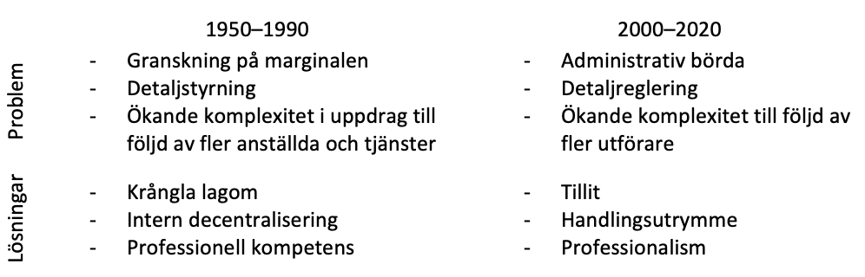
Problem och lösningar över tid

Slide 11
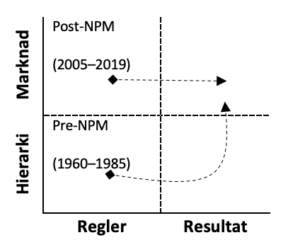
Är NPM dött och borta?
Historien upprepar sig och problem och dess lösningar verkar vara relativt konstanta över tid men kläs i olika ord.
Kan handla om ”eviga frågor” som vi försöker reformera bort?
Om vi försöker angripa liknande problem med liknande lösningar, kommer vi då få ett annat utfall?
NPM 2.0?

Slide 12
Frågor och diskussion
Tom S. Karlsson
Tom.Karlsson@gu.se

